Slide 1

Музейный уголок МБОУ «Березкинская основная общеобразовательная школа Высокогорского муниципального района
Республики Татарстан».
Год создания: 2005 г.
Руководитель : Хасанов Тагир Салимьянович, учитель истории

Slide 2
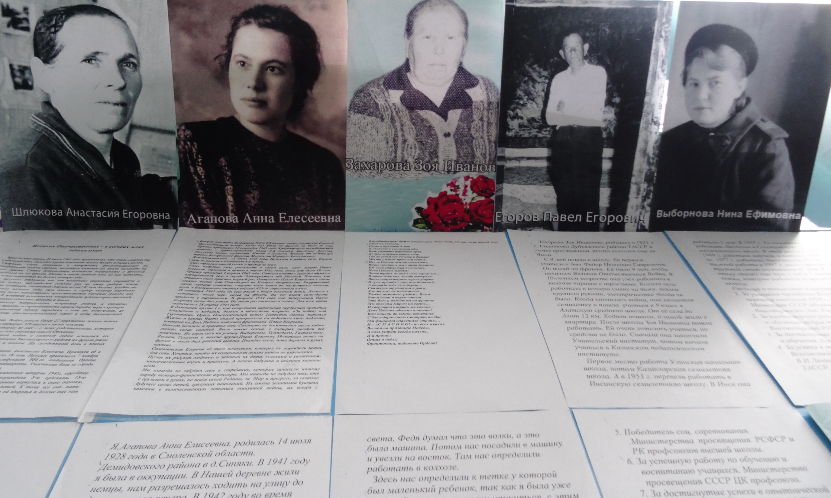

Slide 3
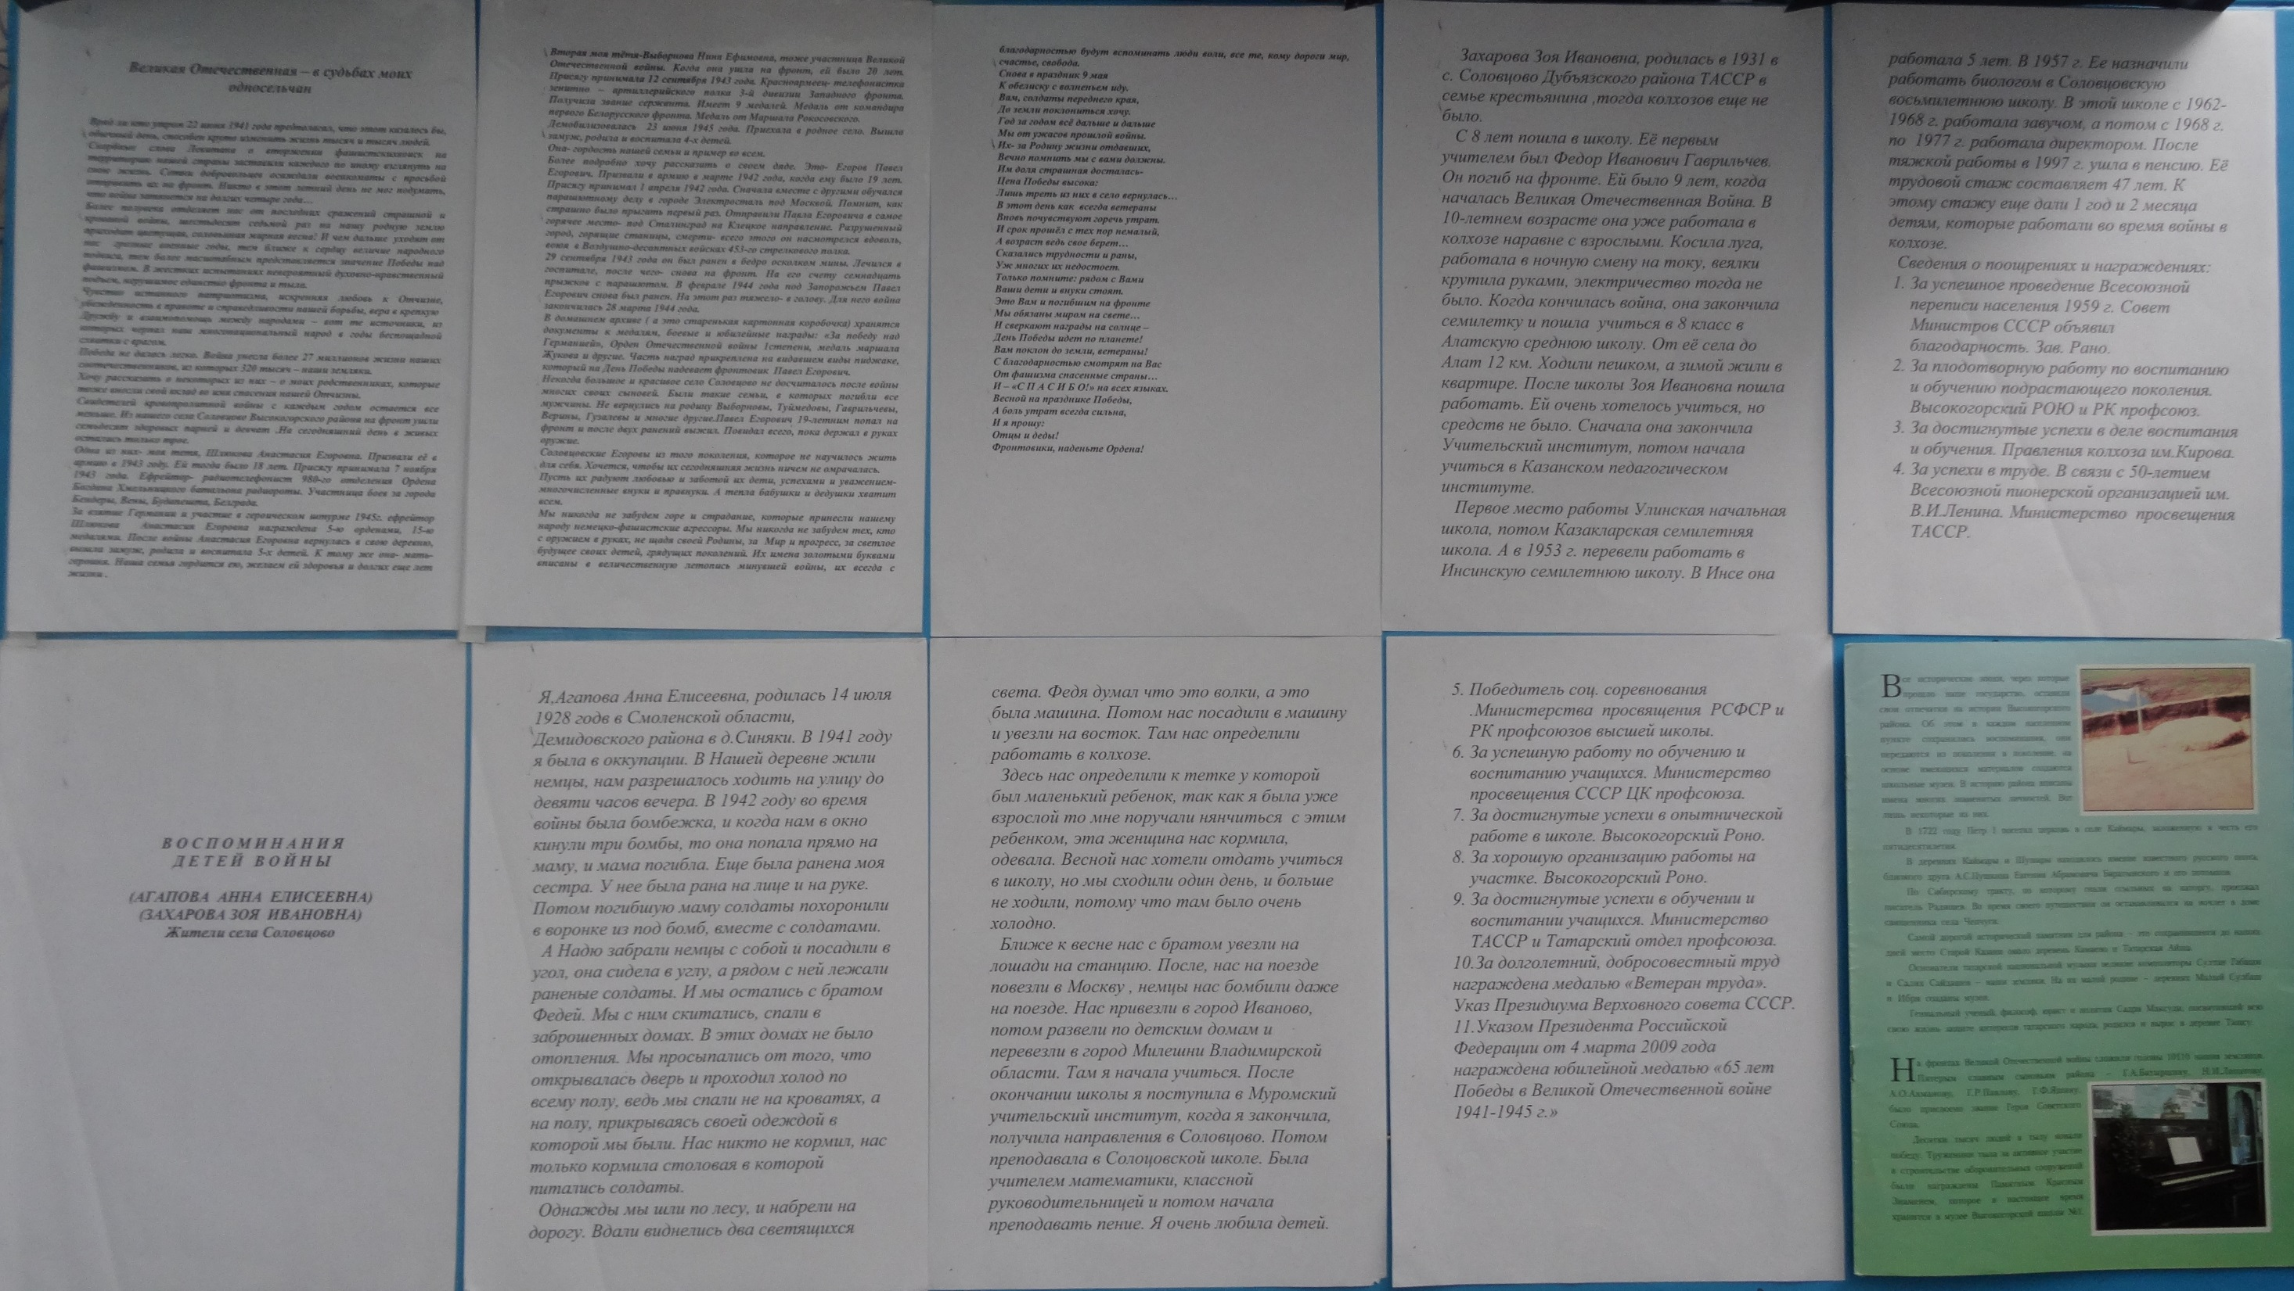

Slide 4
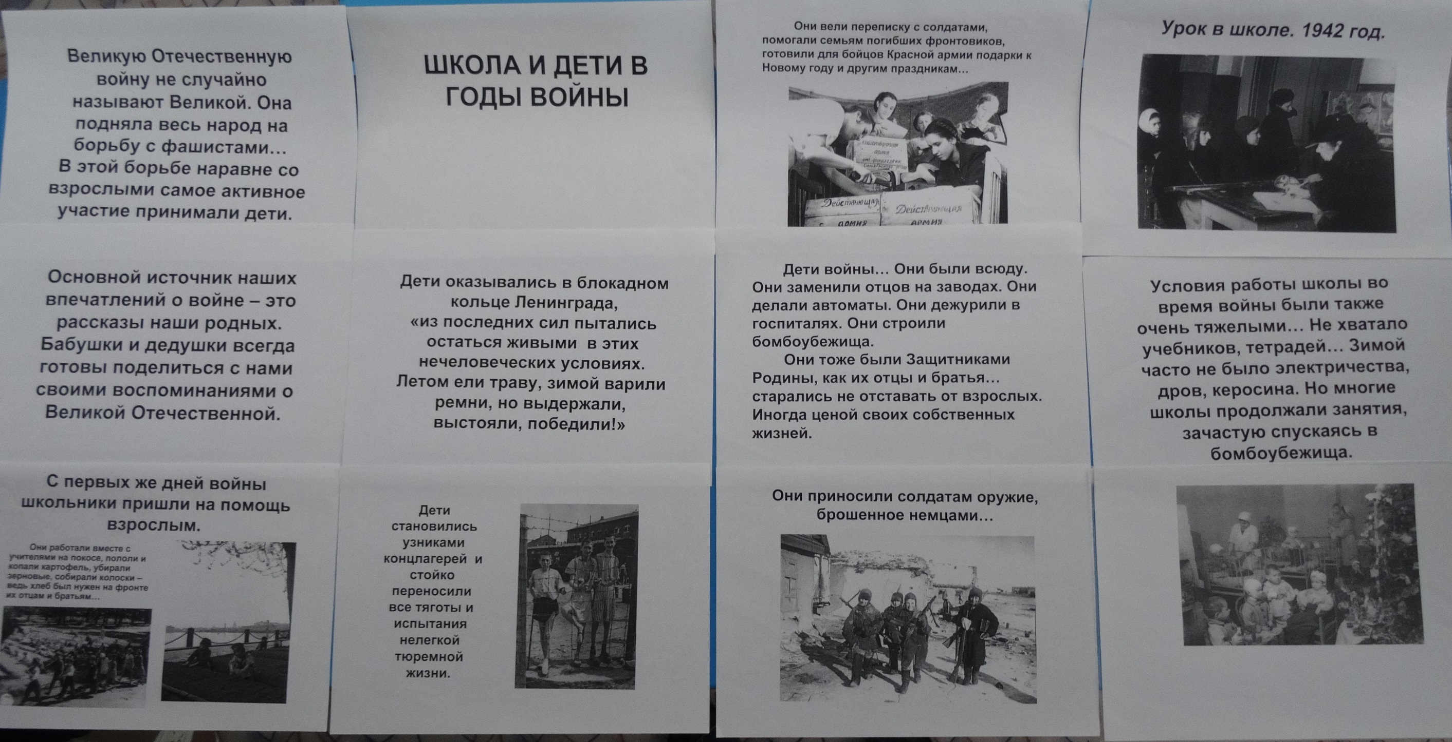

Slide 5
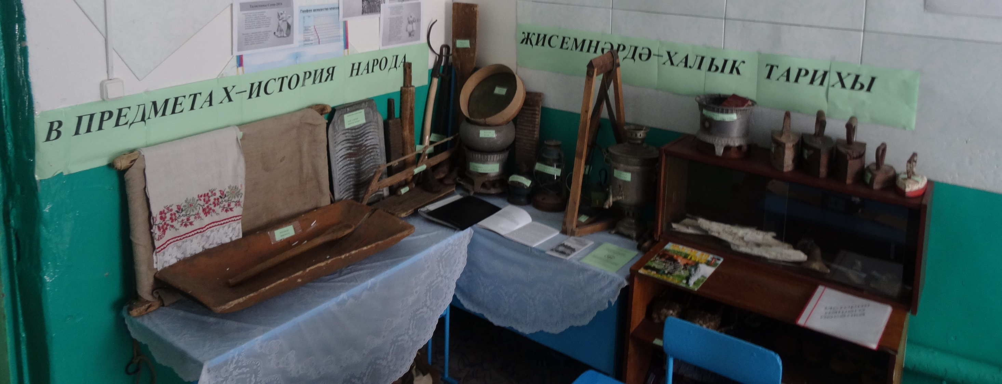

Slide 6
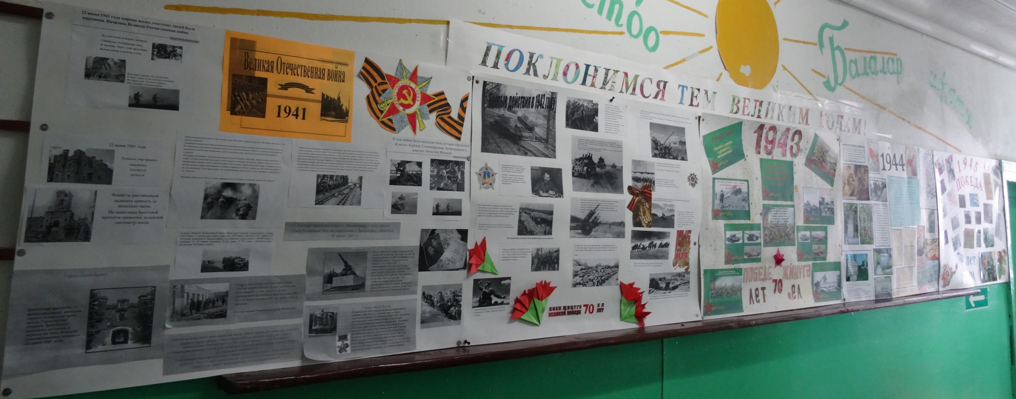

Slide 7
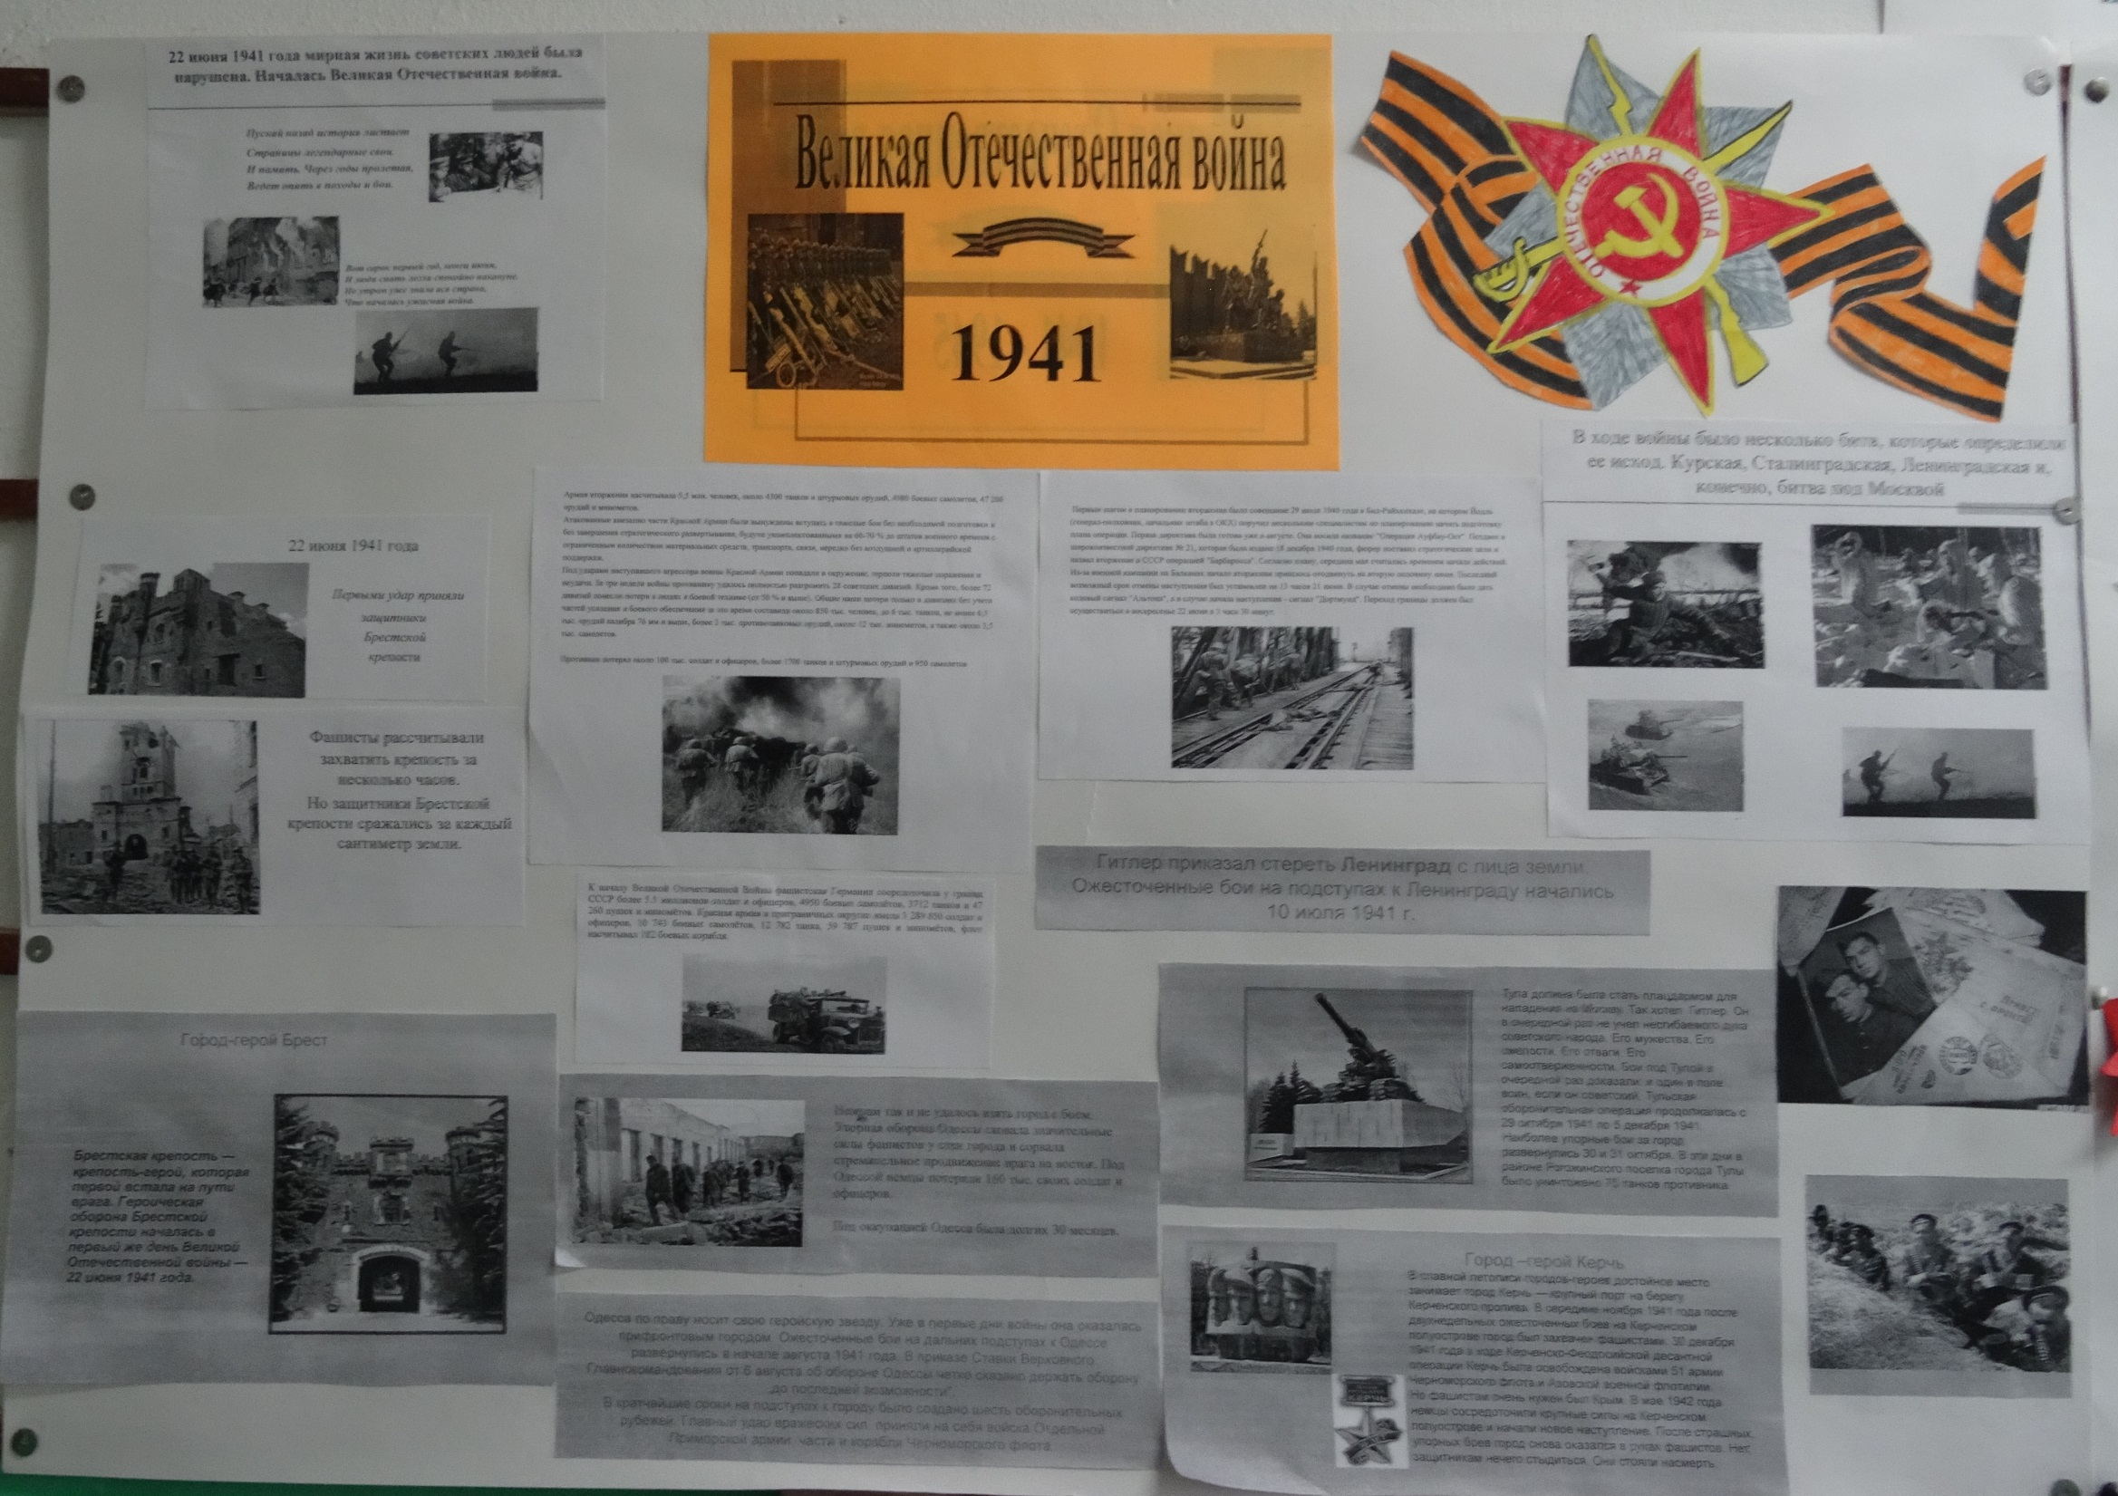

Slide 8
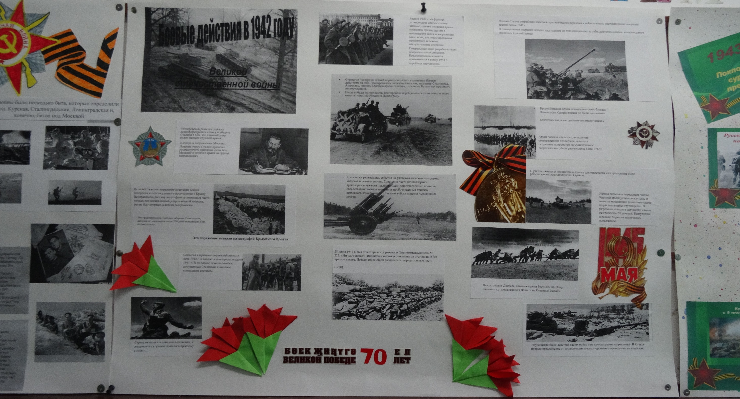

Slide 9
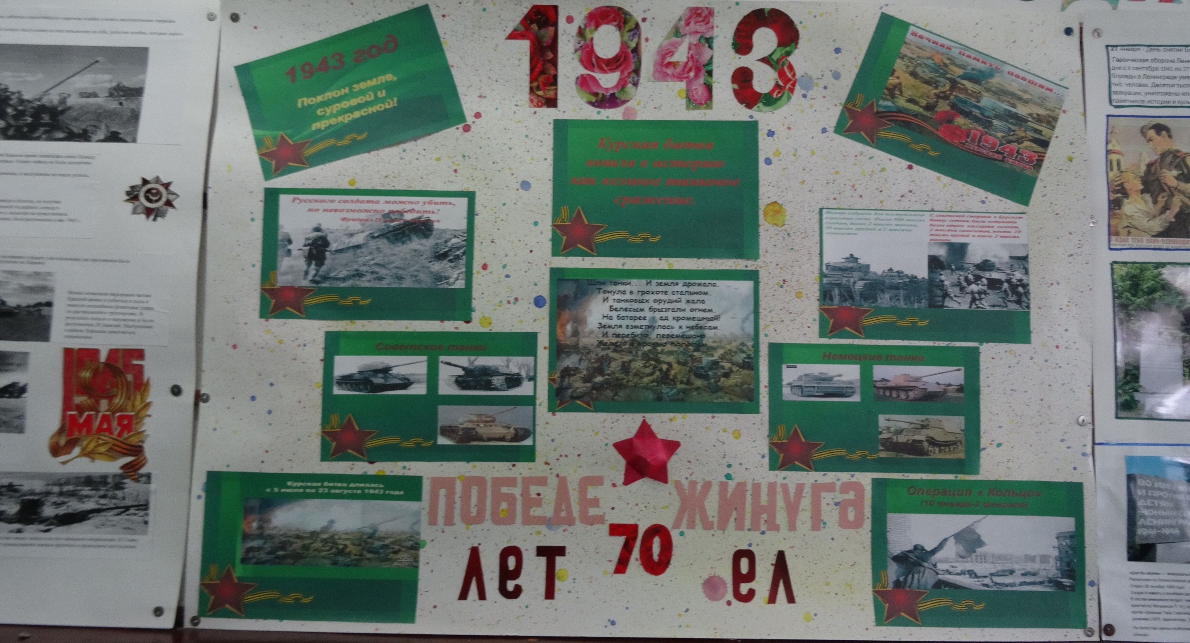

Slide 10
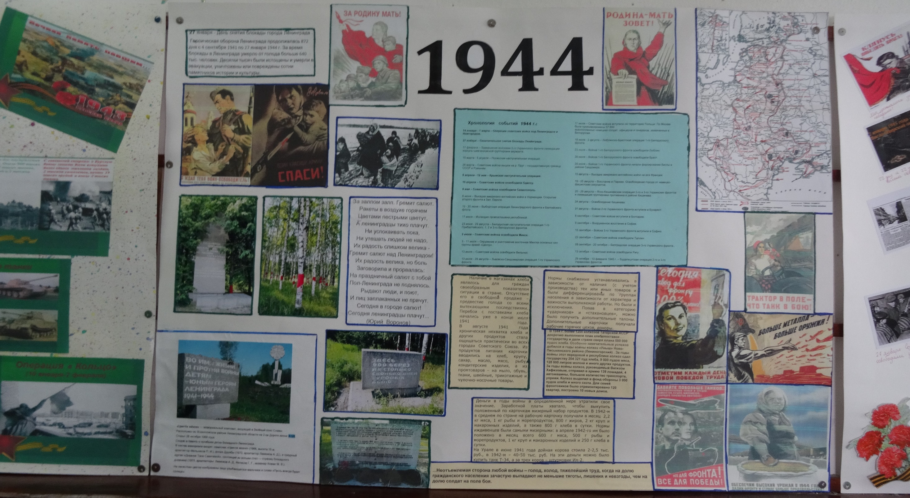

Slide 11
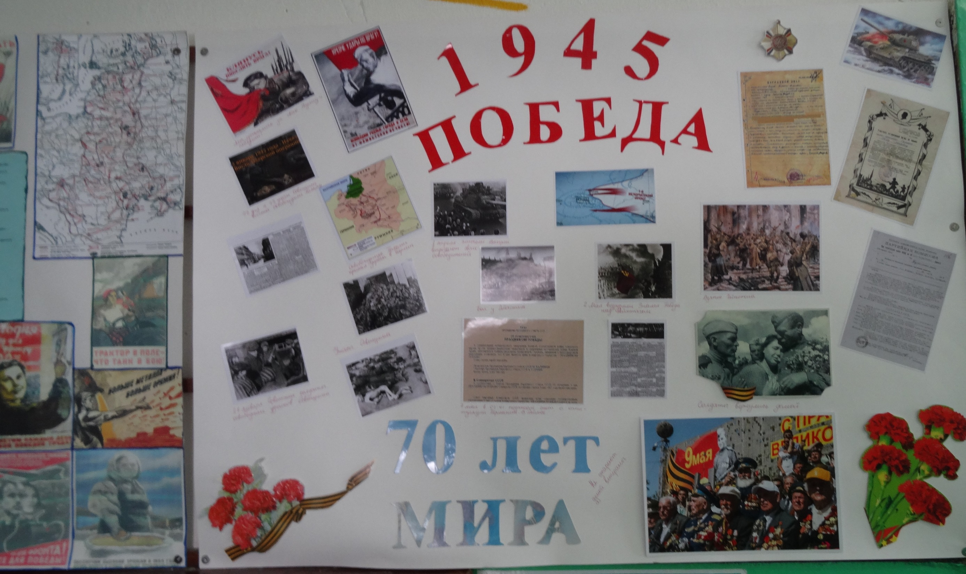

Slide 12
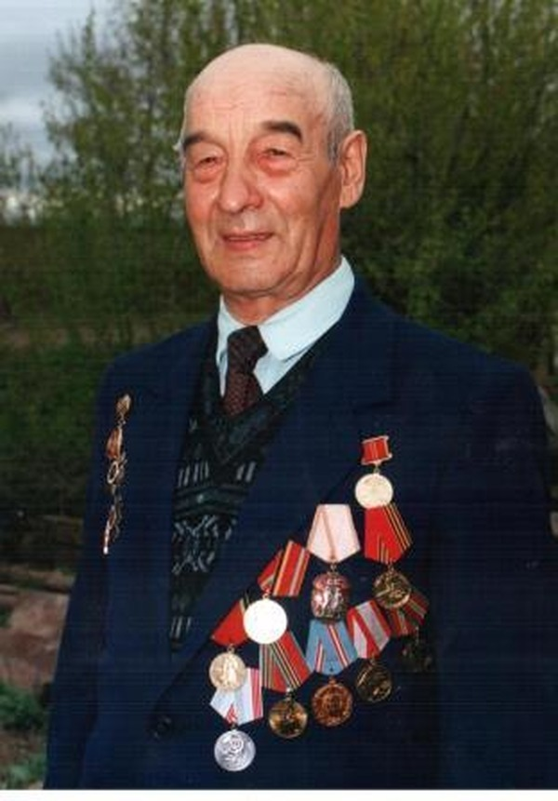
Ветеран Великой Отечественной войны
Зарипов Мударис Каримович.
Зарипов Мударис Каримович, родился 27 февраля 1926 года в деревне Ташлы Ковали Дубъязского района (ныне Высокогорского), татарин, член КПСС.
До войны окончил в 1941 году Ташлы Ковалинскую
7-летнюю школу. После окончания школы начал работать в колхозе «Кызыл Байрак». Узнал о начале войны 22 июня от специально посланного представителя из района. Тогда еще радиоузлы были не во всех селах. В это время он находился в поле, косил траву для колхозных лошадей.
Был призван на фронт райвоенкоматом в 1943 году.. 8 ноября явился в Арск, 9 ноября прибыли в военный лагерь Суслонгер. На фронт отправился в июне 1944 года. Начинал рядовым в составе 331 стрелковой дивизии Прибалтийского фронта пулеметчиком под командованием маршала Баграмяна.
Notes:
Ветеран Великой Отечественной войны Зарипов Мударис Каримович ( 1926-2014г.)

Slide 13
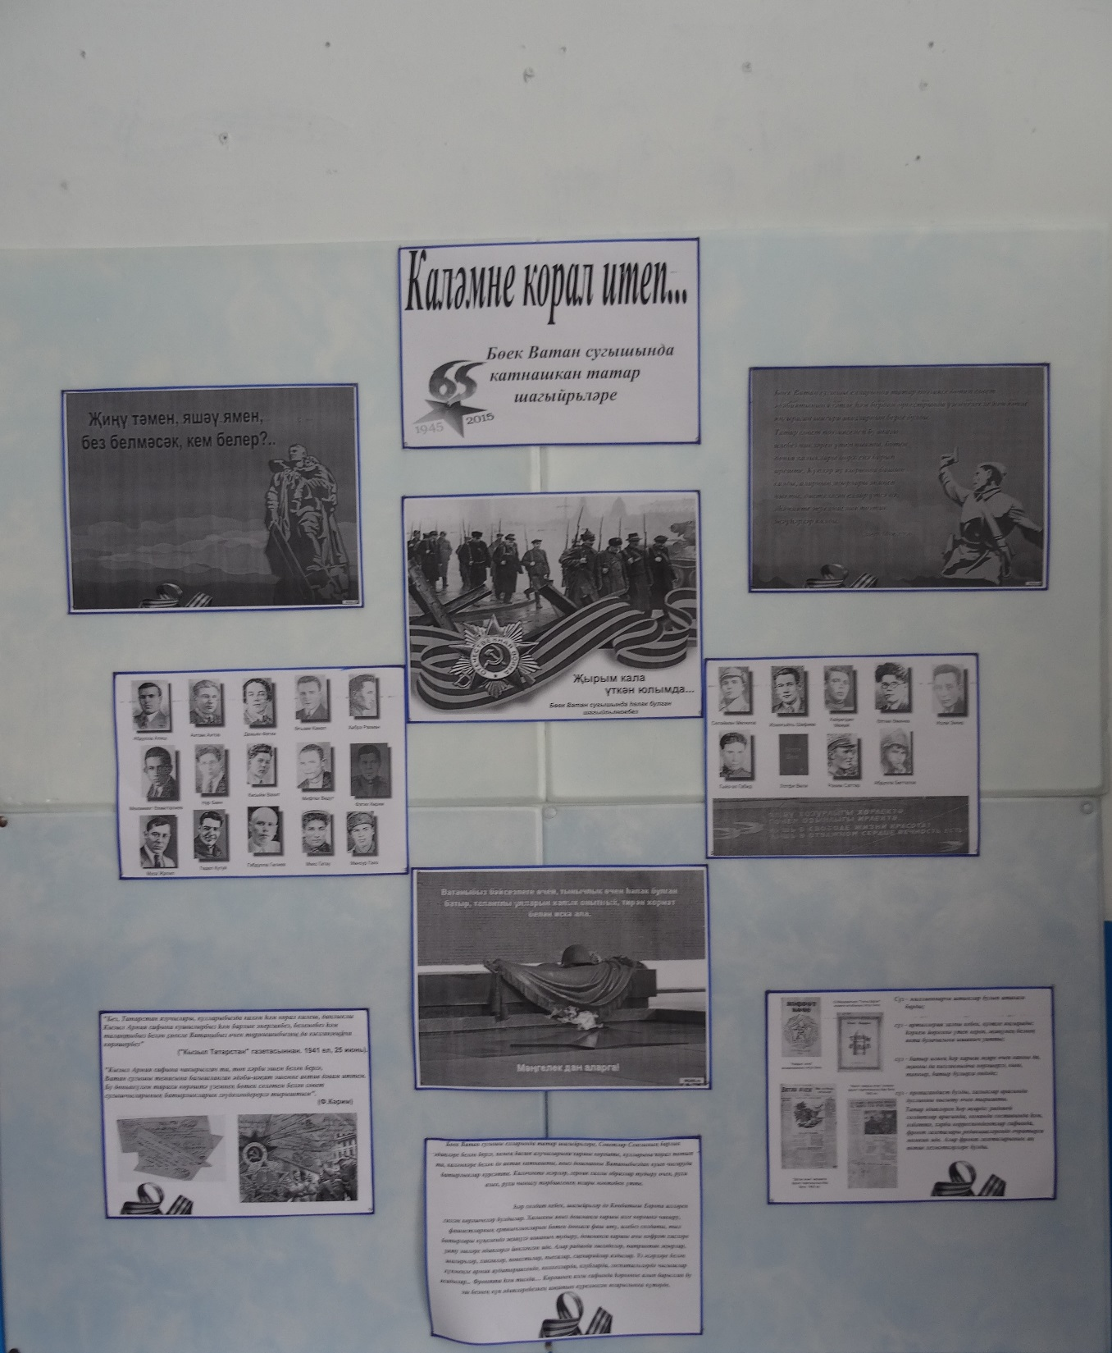

Slide 14
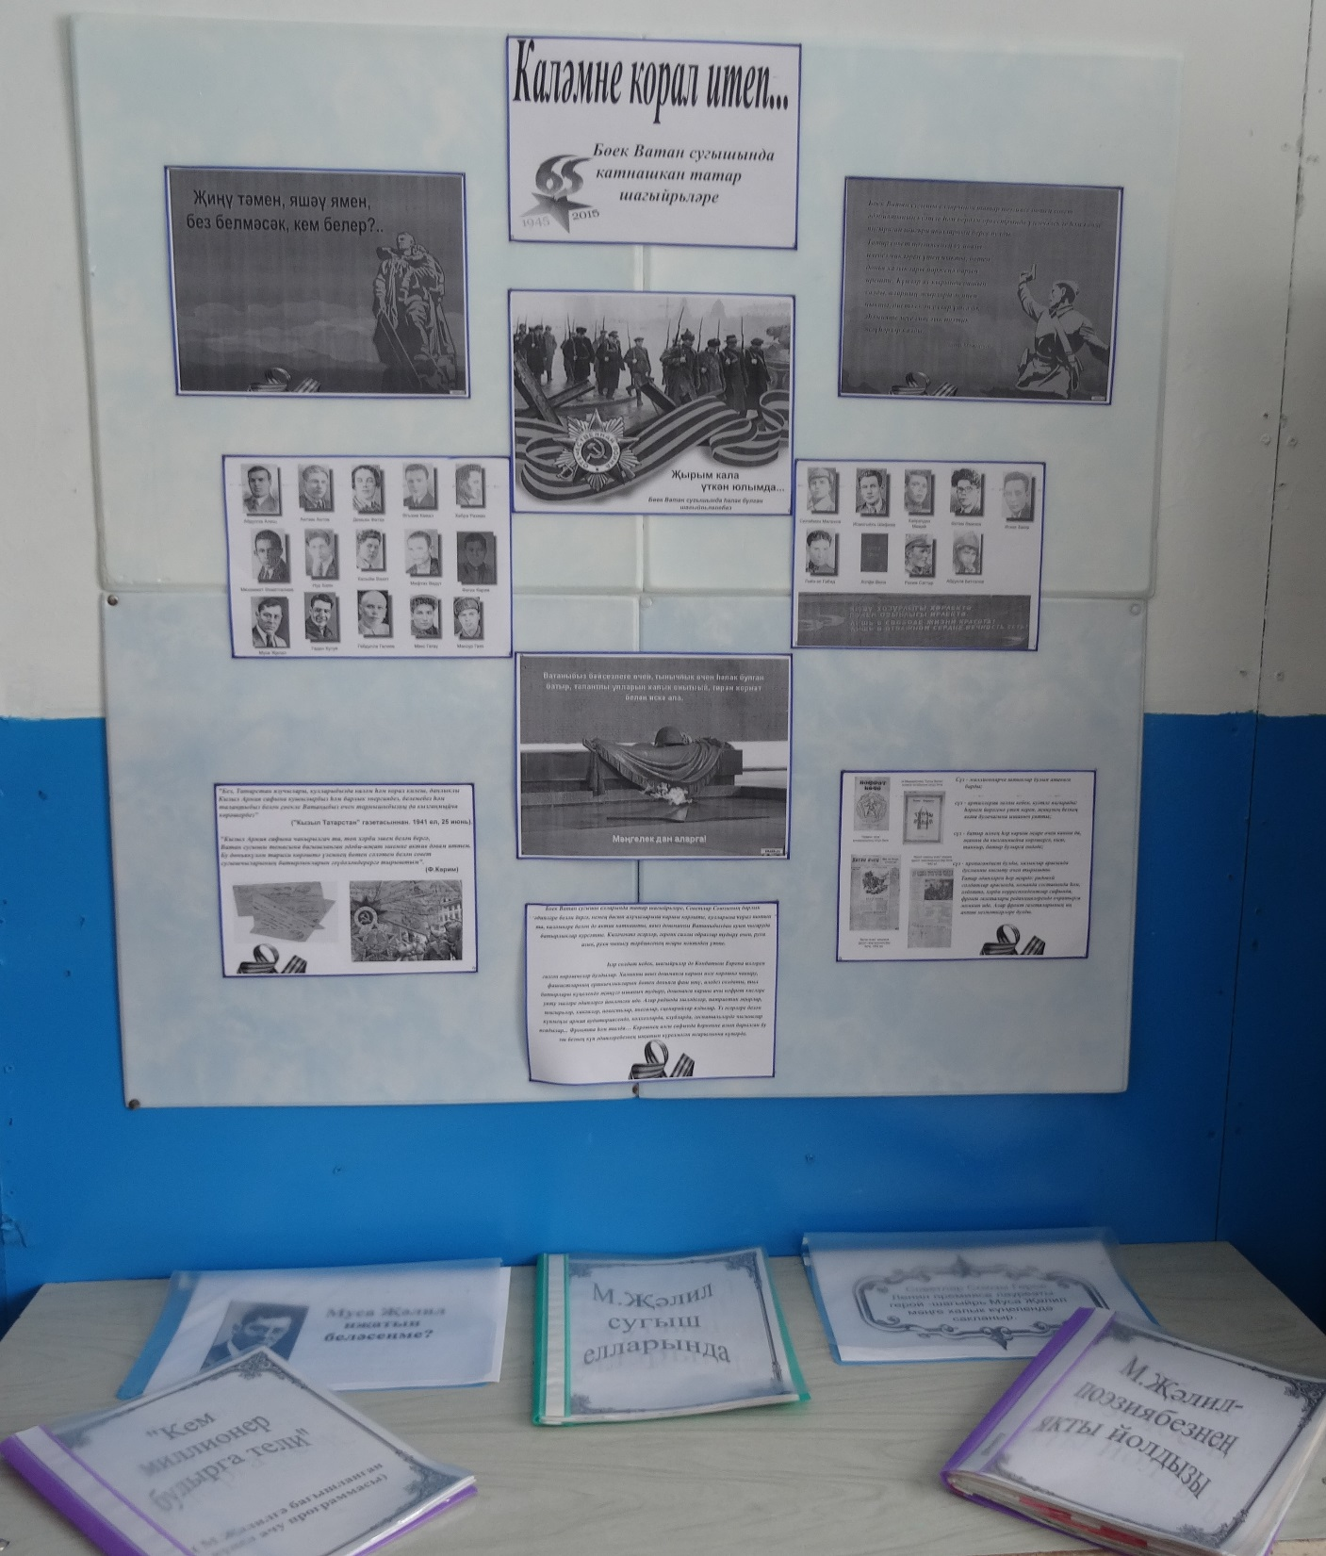

Slide 15

Ни кто не забыт, ни что не забыто

